Slide 1
UNIVERSIDADE DO PORTO
Faculdade de Ciências
PRACTICAL ASSIGNMENT
KNN Variants for
Class Imbalance
A Rank-Correction Approach Derived from
Poisson Order Statistics
AUTHORS
Machine Learning I
Duarte Gomes
up202409386
CC2008 · 2025/2026
José Sousa
up202405046
Dataset Group 2
Tiago Sousa
up202405406
Binary classification under class imbalance
Notes:
Bom dia. Somos o Grupo 2 de Machine Learning I e vamos apresentar o KNNFairRank — uma correcção ao KNN para problemas de class imbalance, derivada de order statistics de processos de Poisson e validada num benchmark de 49 datasets sob o protocolo de Demšar 2006.
A apresentação tem 12 minutos. Começamos pelo executive summary.
[≈25s]

Slide 2
EXECUTIVE SUMMARY
The project in four ideas
PROBLEM
APPROACH
Structural bias
Fair rank: kₑff = r
KNN compares d₁ᵐⁱⁿ to d₁ᵐᵃʲ — biased by sampling alone.
Compare d₁ᵐⁱⁿ to d_rᵐᵃʲ — dimension cancels in the derivation.
VALIDATION
RESULTS
Demšar 2006 protocol
Statistically + practically
10 algorithms × 49 datasets × 50 splits + Instance Space Analysis.
Beats KNNOptK (d = +0.88) and SMOTE (d = +0.56); ρ = +0.77 theory↔data.
KNNFairRank · Machine Learning I · CC2008
2 / 30
Notes:
Em 30 segundos: o problema é que o KNN clássico falha sob class imbalance por um enviesamento estrutural — não por escolha de k. A nossa proposta corrige isso usando uma comparação de rank derivada de Poisson. Validámos em 49 datasets com a battery completa de Demšar. E os resultados batem estatisticamente o KNNOptK e o SMOTE com effect sizes grandes.
[≈40s. Cada quadrante vai ser retomado em profundidade nas próximas slides — esta é apenas a vista global.]

Slide 3
BASE ALGORITHM
How KNN decides
majority
minority
query
STRENGTHS
Non-parametric — no distribution assumed
Fully interpretable — see which neighbours voted
No training phase — just stores X, y
LIMITATIONS
Lazy — O(N) per query at inference
Distance-sensitive — needs standardisation
Structurally biased under class imbalance
Query + k nearest neighbours
Majority vote → predicted class
KNNFairRank · Machine Learning I · CC2008
3 / 30
Notes:
Recordemos o KNN. Para classificar uma query, vamos buscar os k vizinhos mais próximos e votamos por maioria. Não há treino: o algoritmo só memoriza X e y.
Pontos fortes à direita: é não-paramétrico, interpretável e simples. Pontos fracos: lazy, sensível à escala — e estruturalmente enviesado sob class imbalance, que é exactamente onde o nosso trabalho actua.
[≈35s. Transição: já a seguir vamos ver porquê o enviesamento é estrutural e não-removível por escolha de k.]

Slide 4
CLASS IMBALANCE
The bias is structural, not k-related
N_maj = 90
N_min = 10
Poisson order statistics
E[d_kᶜ] ∝ (k / λ_c)^(1/d)
λ_c = local density of class c · d = dimension
d₁ᵐᵃʲ
d₁ᵐⁱⁿ
Apply at rank 1 → cross-class ratio
E[d₁ᵐⁱⁿ] / E[d₁ᵐᵃʲ] = r^(1/d)
r = N_maj / N_min — biased by sampling alone
Tuning k cannot remove it.
Every k affects both classes the same way — the bias survives.
Same underlying density λ; different N → d₁ᵐⁱⁿ farther by r^(1/d) on average
KNNFairRank · Machine Learning I · CC2008
4 / 30
Notes:
Aqui está o problema. Mesmo com distribuições idênticas, mais pontos de uma classe que da outra cria um enviesamento na distância esperada.
Sob Poisson homogéneo, E[d_k^c] escala com (k/λ_c)^(1/d). A razão cross-class no rank 1 é r^(1/d) — onde r é N_maj/N_min. A classe maioritária está sempre mais próxima, por amostragem.
Pontos importantes a sublinhar: a dimensão d aparece no expoente; e o enviesamento NÃO se resolve mudando k, porque qualquer k afecta as duas classes do mesmo modo.
[≈50s. Transição: e se invertermos esta equação para derivar a correcção?]

Slide 5
PROPOSED MODIFICATION
Poisson-derived fair rank
① POISSON SCALING
② EQUATE EXPECTATIONS
③ DIMENSION CANCELS
E[d_kᶜ] ∝ (k / λc)^(1/d)
E[d_{k_eff}ᵐᵃʲ] = E[d₁ᵐⁱⁿ]
k_eff = r = N_maj / N_min
Expected distance to the k-th
nearest neighbour of class c
Find k_eff that makes the
rank-1 comparison fair
No hyperparameter, no dimension
estimation — closed form
Compare d₁ᵐⁱⁿ vs d_rᵐᵃʲ
Instead of d₁ᵐⁱⁿ vs d₁ᵐᵃʲ — accounts for sampling-induced density imbalance
KNNFairRank · Machine Learning I · CC2008
5 / 30
Notes:
Aqui está a contribuição. Se E[d_k^c] depende de (k/λ_c)^(1/d), podemos encontrar um k_eff tal que E[d_{k_eff}^maj] = E[d_1^min]. Resolvendo a igualdade e elevando ambos os lados à potência d, a dimensão CANCELA. Ficamos com k_eff = r.
Três propriedades a sublinhar: é dimension-free — não precisamos de saber d; é fechado em forma; e é interpretável — r é uma grandeza directa do dataset.
[≈45s. Transição: vejamos a comparação com o KNN clássico.]

Slide 6
PROPOSED MODIFICATION
Standard vs FairRank + family of variants
STANDARD KNN
KNNFAIRRANK
Comparison rule
Comparison rule
d₁ᵐⁱⁿ < d₁ᵐᵃʲ ?
d₁ᵐⁱⁿ < d_rᵐᵃʲ ?
Both ranks fixed at 1.
Majority rank shifted to r = N_maj / N_min
→ biased toward majority class
→ unbiased under Poisson sampling
FAMILY OF VARIANTS
KNNFairRank
KNNFairRankCV
KNNFairRankJointCV
KNNFairRankEnsemble
KNNFairRankJackknife
core: kₑff = r
α tuned in kₑff = rᵅ
joint CV (α, n_votes)
average over full grid
LOO variance reduction
KNNFairRank · Machine Learning I · CC2008
6 / 30
Notes:
Comparação directa. Standard KNN à esquerda — pega no d_1 minority e no d_1 majority. FairRank à direita — pega no d_1 minority e no d_r majority.
Sobre essa base desenvolvemos uma família de 5 variantes. O core tem k_eff = r exacto. O CV ajusta α em k_eff = r^α via inner CV — vamos ver porquê na slide do Poisson empírico. O JointCV tuna α e n_votes em conjunto. O Ensemble varre o grid completo sem CV. E o Jackknife usa LOO sobre os minority ranks para reduzir variância.
[≈45s. Transição: vejamos o setup experimental.]

Slide 7
EXPERIMENTAL DESIGN
Benchmark configuration
Datasets
49 binary CI datasets · 40 non-degenerate (main) · 9 degenerate (annex)
Cross-validation
Outer: 5 reps × 10-fold StratifiedKFold = 50 splits · Inner: 3-fold for (α, n_votes)
Metrics
Threshold — G-Mean · MCC · F1 Ranking — ROC-AUC · PR-AUC
Hyperparameters
α-grid {0.25, 0.50, 0.75, 1.00} · n_votes grid {1, 2, 3, 5, 7, 10}
Stats & repro
Friedman → Wilcoxon-Holm → Cohen's d · seed = 42 · benchmark_5rep.csv (24,500 rows)
KNNFairRank · Machine Learning I · CC2008
7 / 30
Notes:
Setup em cinco linhas. 49 datasets binários, dos quais 40 entram na análise principal. 50 splits por par (algoritmo, dataset). Inner 3-fold para tuning de α e n_votes. Cinco métricas — threshold-based e ranking-based. E uma battery estatística completa de Demšar.
Tudo seedado com 42 em settings.yaml; resultados lidos de benchmark_5rep.csv, totalmente reproduzível.
[≈35s. Transição: antes dos resultados, mostramos como escolhemos estes 10 algoritmos.]

Slide 8
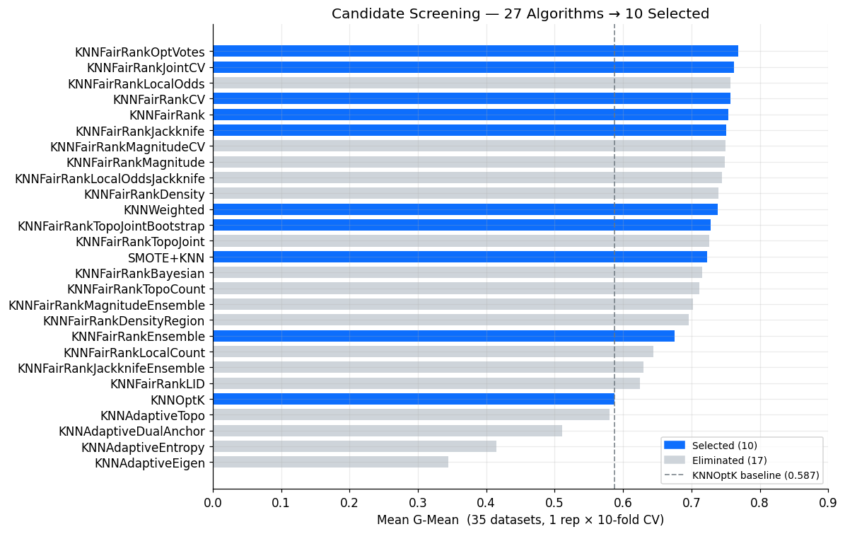
CANDIDATE SCREENING
From 27 algorithms to 10
ELIMINATION GROUPS
G1 · KNNAdaptive*
4 — wrong paradigm
(adapt metric, not vote)
G2 · Magnitude / LocalOdds
5 — redundant with
α-CV
G3 · Density / Bayesian
3 — noisy estimation
in high dim
G4 · Topo / Ensemble
5 — dominated by
TopoJointBootstrap
KNNFairRank · Machine Learning I · CC2008
8 / 30
Notes:
Antes da benchmark completa fizemos screening de 1-rep com 27 algoritmos. As barras azuis são os 10 retidos; as cinzentas os 17 descartados.
Cada um dos 17 cai numa de quatro famílias conceptuais: paradigma errado, redundância com α-CV, density estimation ruidosa, ou dominância estrita. Detalhe no slide de anexo.
[≈30s. Transição: agora aos resultados.]

Slide 9
RESULTS
Headline performance — 40 datasets × 50 splits
Champion cells highlighted in navy · JointCV → threshold metrics · Ensemble → ranking metric
Algorithm (sorted by G-Mean)
G-Mean
ROC-AUC
MCC
KNNFairRankJointCV
0.799
0.871
0.531
KNNFairRankEnsemble
0.781
0.878
0.516
KNNFairRankCV
0.788
0.870
0.527
KNNFairRankOptVotes
0.785
0.866
0.522
KNNFairRank
0.775
0.860
0.510
KNNFairRankJackknife
0.772
0.872
0.510
KNNFairRankTopoJointBootstrap
0.768
0.860
0.503
SMOTE+KNN
0.755
0.844
0.482
KNNWeighted
0.689
0.812
0.420
KNNOptK
0.673
0.840
0.440
KNNFairRank · Machine Learning I · CC2008
9 / 30
Notes:
Tabela master compacta: G-Mean para decisão hard, ROC-AUC para ranking, MCC como referência clássica.
A célula destacada a azul escuro no canto superior é o KNNFairRankJointCV em G-Mean — média 0.80 contra 0.67 do KNNOptK. A célula destacada na segunda linha é o KNNFairRankEnsemble em ROC-AUC — 0.878 contra 0.84 do SMOTE+KNN.
Não há um único vencedor — voltaremos a este trade-off nas conclusões.
[≈40s. Transição: vamos olhar para o G-Mean isoladamente.]

Slide 10
RESULTS · G-Mean
Champion gap vs principled baseline
KNNFairRankJointCV
0.799
Cohen's d
KNNFairRankCV
0.788
+0.88
KNNFairRankOptVotes
0.785
KNNFairRankEnsemble
0.781
LARGE effect
KNNFairRank
0.775
KNNFairRankJackknife
0.772
JointCV vs KNNOptK
KNNFairRankTopoJB
0.768
Δ mean G-Mean
+0.126
SMOTE+KNN
0.755
Wilcoxon raw p
< 10⁻⁴
KNNWeighted
0.689
Holm-corrected p
< 10⁻⁴
KNNOptK
0.673
Bootstrap 95% CI
[+0.10, +0.15]
Mean G-Mean across 40 datasets
KNNFairRank · Machine Learning I · CC2008
10 / 30
Notes:
G-Mean isolado. Em cima o KNNFairRankJointCV com 0.80; em baixo o KNNOptK com 0.67. Diferença de 0.13 — grande para esta métrica.
À direita o efeito quantificado: Cohen's d pareado de +0.88 — large effect pelo critério de Cohen. Wilcoxon-Holm corrigido a 9 comparações dá p < 10⁻⁴, e o bootstrap CI da diferença não cruza zero.
[≈40s. Transição: e ao longo do espectro de imbalance?]

Slide 11
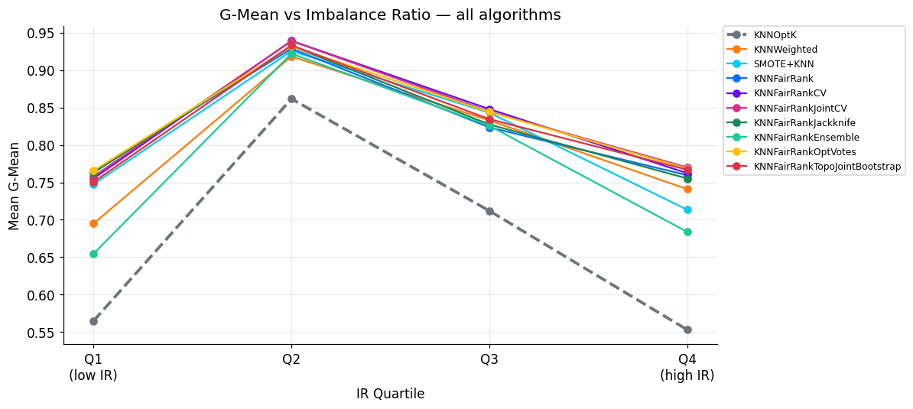
RESULTS · IR quartile analysis
Advantage is universal, not IR-conditional
JointCV win rate
85%
of 40 datasets
Kendall trend test
τ = −0.08 p = 0.54
Flat trend across IR axis
Universal, not IR-conditional.
KNNFairRank · Machine Learning I · CC2008
11 / 30
Notes:
Pergunta natural: 'a vantagem do FairRank vem só dos datasets extremos, ou aparece em todo o espectro?'.
Dividimos os 40 datasets em quartis por IR. A linha tracejada cinzenta é o KNNOptK. As linhas a cores são os FairRank. Em TODOS os quartis — incluindo Q1 com IR baixo — o FairRank fica acima do baseline.
Kendall τ entre wins e log-IR: -0.08, p = 0.54. NÃO há tendência monótona, mas o win rate é 85%. Universal dominance — não condicional a IR.
[≈45s. Transição: validação estatística formal.]

Slide 12
RESULTS · Statistical validation
Demšar 2006 — rejected, large, robust
① FRIEDMAN · global test
Rejected on all 5 metrics — p < 10⁻¹²
Algorithms differ; warrants post-hoc analysis.
② POST-HOC · Wilcoxon signed-rank + Holm correction + Cohen's d
Algorithm
Comparison
Metric
p_holm
Cohen's d
Effect
JointCV
vs KNNOptK
G-Mean
< 10⁻⁴
+0.88
LARGE
Ensemble
vs SMOTE+KNN
ROC-AUC
< 10⁻⁴
+0.56
MEDIUM
KNNFairRank · Machine Learning I · CC2008
12 / 30
Notes:
Validação estatística completa, protocolo de Demšar 2006.
Primeiro Friedman global: rejeitamos a nula 'todos iguais' com p < 10⁻¹² em todas as 5 métricas. Depois post-hoc Wilcoxon signed-rank pareado com correcção Holm, contra dois baselines.
Linha 1: JointCV vs KNNOptK em G-Mean — p_holm < 10⁻⁴, d = +0.88, large effect. Linha 2: Ensemble vs SMOTE+KNN em ROC-AUC — p_holm < 10⁻⁴, d = +0.56, medium-large.
[≈40s. Transição: a teoria que motiva a correcção — testámo-la empiricamente?]

Slide 13
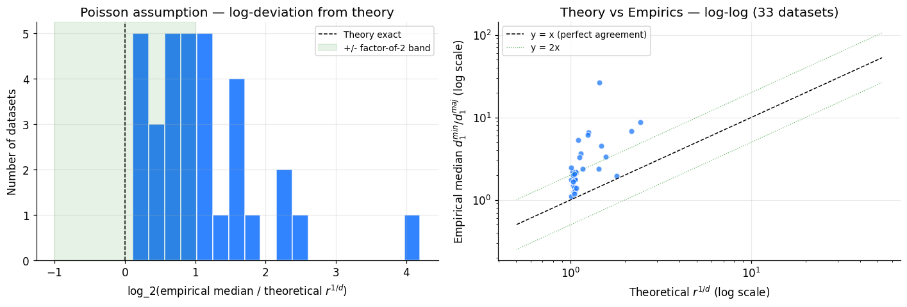
RESULTS · Theory check
Poisson holds — but minorities cluster more than predicted
Empirical > Theory
37 / 40
datasets clustered
Implication
Motivates α < 1
in KNNFairRankCV —
dampen the correction.
Median log₂ deviation
≈ +1.0
KNNFairRank · Machine Learning I · CC2008
13 / 30
Notes:
Testámos empiricamente a assunção Poisson que motiva o algoritmo. Para cada dataset, comparámos a razão empírica d_1^min / d_1^maj com o teórico r^(1/d).
No scatter log-log à direita, 37 dos 40 datasets caem ACIMA da linha de acordo perfeito. As minorities estão MAIS clusterizadas que um Poisson homogéneo previa.
Isto não invalida a derivação — motiva o expoente α < 1 que o KNNFairRankCV introduz: se a violação é para mais clustering, amorteça-se a correcção.
[≈50s. Transição: e isto prediz a vantagem do FairRank?]

Slide 14
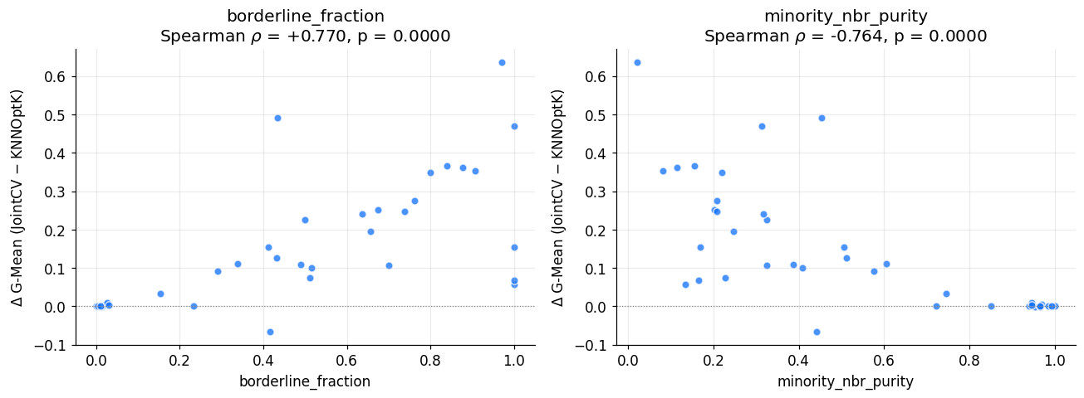
THEORY ↔ DATA LINK
Theory predicts where to win — empirically confirmed
Theory predicts
borderline_fraction ↑
more minorities at the
boundary → larger Δ
ρ = +0.77
p < 10⁻⁴ (n = 38)
minority_nbr_purity ↑
purer minority clusters
→ smaller Δ
ρ = −0.76
p < 10⁻⁴ (n = 38)
KNNFairRank · Machine Learning I · CC2008
14 / 30
Notes:
Esta é a slide mais importante. A teoria faz uma predição falsificável: o FairRank deve ajudar mais onde o KNN é mais enviesado — minorities na fronteira de decisão.
Computámos duas meta-features estruturais: borderline_fraction (fracção de minorities cujo nearest neighbour é majority) e minority_nbr_purity (pureza dos 10-NN dos minorities). Correlacionámos com Δ G-Mean do JointCV via Spearman.
Resultados à direita: ρ = +0.77 e ρ = -0.76, ambos p < 10⁻⁴. As DUAS direcções coincidem com o que a teoria prediz. Direct theory-data link.
[≈55s. Transição: discussão e conclusões.]

Slide 15
DISCUSSION
Trade-off — mathematically coherent split
THRESHOLD METRICS
RANKING METRICS
G-Mean · MCC
ROC-AUC · PR-AUC
Winner
Winner
KNNFairRankJointCV
KNNFairRankEnsemble
Why
Why
Inner CV picks a single optimal (α, n_votes) pair.
Averages vote fractions across the full α-grid.
Crisp probabilities → sharp 0/1 decisions.
Smoother probabilities → better ranking quality.
G-Mean 0.799 · MCC 0.531
ROC-AUC 0.878 · PR-AUC 0.649
Mathematically coherent: different losses → different optimal predictors.
KNNFairRank · Machine Learning I · CC2008
15 / 30
Notes:
Achado interessante antes de concluir. Não há um único algoritmo vencedor — o trade-off cinde-se por tipo de métrica.
À esquerda, threshold metrics: JointCV vence — escolhe um par óptimo (α, n_votes) via inner CV, dando decisões crisp. À direita, ranking metrics: Ensemble vence — faz média sobre o α-grid, dando probabilidades suaves que ranqueiam melhor.
O trade-off é matematicamente coerente: tarefas diferentes (0-1 vs AUC) têm losses diferentes, e é esperado que predictores distintos sejam óptimos para cada uma.
[≈40s. Transição: conclusões.]

Slide 16
CONCLUSIONS
Contributions · Limitations · Future Work
CONTRIBUTIONS
LIMITATIONS
FUTURE WORK
1
Principle-derived correction:
kₑff = r from Poisson order statistics
1
Poisson assumption violated
on ~95% of datasets (handled by α-CV)
1
Neyman-Scott extension
for clustered-minority theory
2
Rigorous validation:
49 ds × 50 splits, full Demšar 2006
2
k_maj_cap saturates on 1/40
datasets at extreme IR
2
Multi-class generalisation
+ regression analogue
3
Direct theory ↔ data link:
ρ = +0.77 with borderline_fraction
3
Multi-vote scheme not yet
formally justified
3
Direct comparison
with DANN · threshold tuning
KNNFairRank · Machine Learning I · CC2008
16 / 30
Notes:
Para fechar.
Contribuições: uma correcção ao KNN derivada de princípios — não heurística; validação rigorosa em 49 datasets sob Demšar; e um direct theory-data link com ρ = +0.77.
Limitações: a assunção Poisson é violada em ~95% dos datasets, tratada via α < 1 mas extreme clustering ainda é difícil; o k_maj_cap satura em 1 dos 40 datasets; e o multi-vote scheme ainda não tem justificação formal completa.
Future work: extensão Neyman-Scott para clustered minorities, generalização multi-class, e comparação directa com DANN.
Obrigado. Estamos disponíveis para questões.
[≈60s. FIM da apresentação principal — total ~10:30 minutos, deixa ~1:30 de buffer para Q&A.]

Slide 17
ANNEXES
Supporting material
For Q&A and technical discussion
Notes:
[Slide divisor de anexos. Mostrar apenas se houver perguntas técnicas no Q&A.]

Slide 18
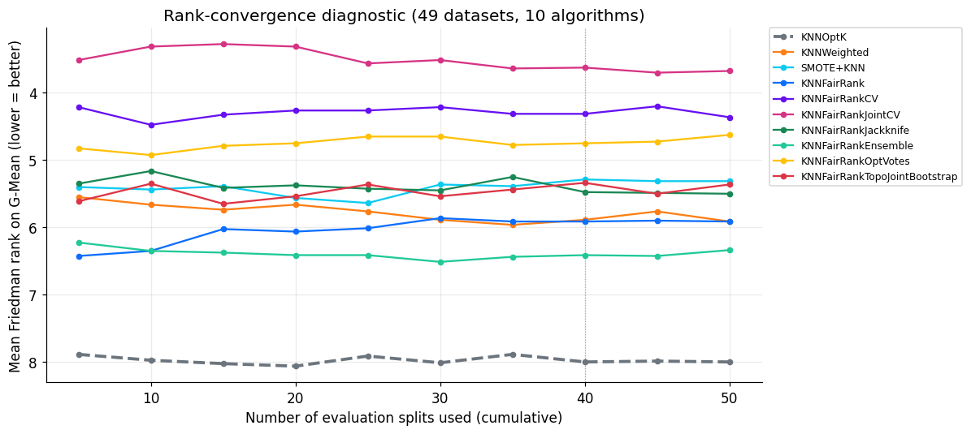
ANNEX · Robustness
Are 50 splits enough? — rank-convergence
max |Δrank| n=40→50
≤ 0.075
for both champions (JointCV, Ensemble)
Context
Typical gap between
adjacent ranks: 1 – 2 positions
Conclusion: 50 splits suffice — results are not finite-sample artefacts.
KNNFairRank · Machine Learning I · CC2008
18 / 30
Notes:
Rank-convergence diagnostic: para cada n ∈ {5, 10, ..., 50} splits acumulados recalculámos os ranks médios. Para os campeões (JointCV, Ensemble), |Δrank| entre n=40 e n=50 é ≤ 0.075 — ordem de grandeza abaixo dos rank gaps típicos. 50 splits são suficientes.
Q&A típico: 'porque 50 e não 100?' — porque a partir de 35 splits os ranks dos campeões já estão dentro de 0.1 da posição final.

Slide 19
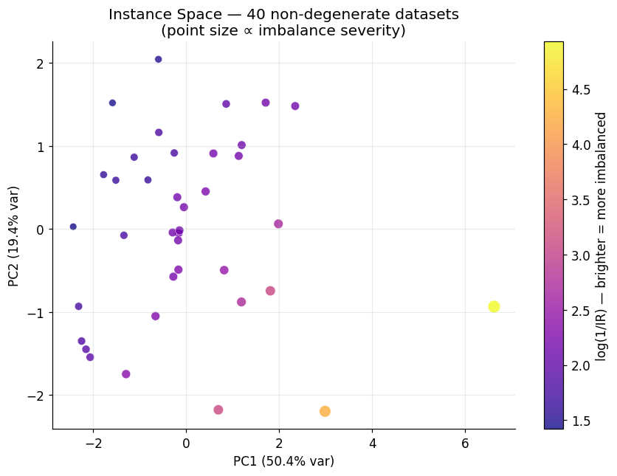
ANNEX · ISA
Instance space — PCA projection
KNNFairRank · Machine Learning I · CC2008
19 / 30
Notes:
ISA PCA projection — 40 datasets em 2D via PCA sobre 6 meta-features. PC1 e PC2 explicam ~70% da variância. Tamanho ∝ severidade do imbalance.

Slide 20
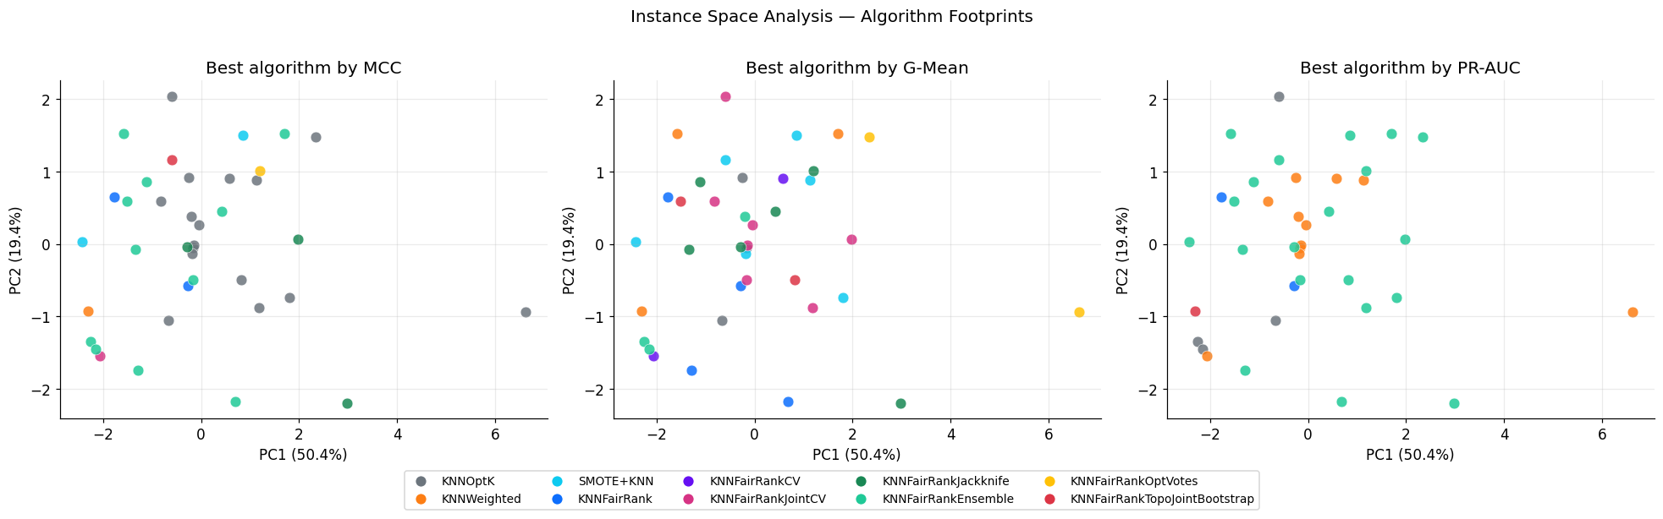
ANNEX · ISA
Algorithm footprints — where each wins
KNNFairRank · Machine Learning I · CC2008
20 / 30
Notes:
Algorithm footprints — para cada métrica, marcamos no instance space qual algoritmo vence cada dataset. JointCV domina G-Mean / MCC; Ensemble domina ROC-AUC / PR-AUC.

Slide 21
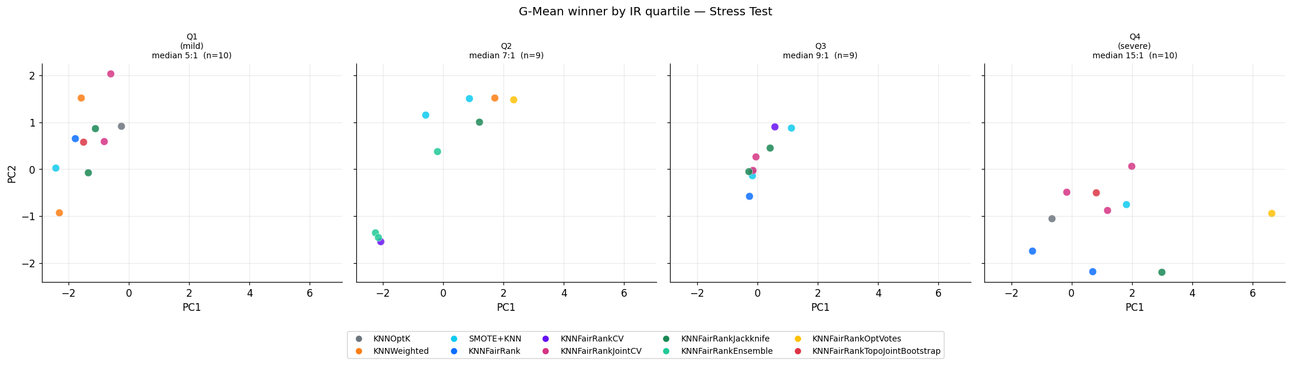
ANNEX · ISA
Stress test along IR axis
KNNFairRank · Machine Learning I · CC2008
21 / 30
Notes:
Stress test ao longo do eixo IR — wins por quartil. JointCV mantém ≥20% de wins em todos os quartis e cresce em Q4.

Slide 22
ANNEX
Degenerate datasets (N_min < 20) — exploratory only
WHY SEPARATED
KEY FINDING
Stratified 10-fold CV with N_min < 20 can produce test folds with
zero positives → ROC-AUC and G-Mean undefined.
350 NaN rows in benchmark_5rep.csv (1.4%) — all confined
to these 9 datasets; stripped before the main §7 analysis.
SMOTE collapses on 2 cases
Interpolating between 7-9 minority points produces synthetic
samples outside the true minority region → classifier predicts
majority for everything → G-Mean = 0.
9 datasets
KNNFairRank stays well-defined
analcatdata_challenger, kc1-top5, ar1, ar6,
analcatdata_lawsuit, analcatdata_neavote, analcatdata_chlamydia,
arsenic-female-lung, arsenic-male-lung
count-based correction does not rely on N_min magnitude.
KNNFairRank · Machine Learning I · CC2008
22 / 30
Notes:
Nove datasets com N_min < 20 foram separados da análise principal (stratified CV produz folds com 0 minorities). Em 2 destes, SMOTE colapsa para G-Mean = 0 — interpolation produz amostras sintéticas fora da minority region. FairRank baseado em counting mantém-se definido independentemente de N_min.

Slide 23
ANNEX
k_maj_cap saturation — operational sanity
1 / 40
datasets saturate the cap
dataset_1056_mc1 · IR = 138.2 · requested 1400 · capped at 1000
For the other 39 datasets, k_eff = r is exercised in full.
KNNFairRank · Machine Learning I · CC2008
23 / 30
Notes:
k_maj_cap saturation: o KNNFairRank tem um cap de 1000 majority neighbours. Apenas 1 dos 40 datasets satura — dataset_1056_mc1 com IR=138. Para os outros 39, k_eff = r é exercido na íntegra.

Slide 24
ANNEX
Wilcoxon ties — effective sample size
N_eff ∈ {38, 39}
out of 40 — across all (algorithm, metric, baseline) pairs
TopoJointBootstrap accounts for most ties (2 in G-Mean / MCC)
Tie counts are tabulated explicitly in §8.3 of the notebook.
KNNFairRank · Machine Learning I · CC2008
24 / 30
Notes:
Transparência sobre o poder estatístico. Wilcoxon descarta diferenças exactamente zero; reportamos o N efectivo por par. N_eff entre 38-39 sobre 40 — efeito pequeno, mas declarado explicitamente.

Slide 25
ANNEX
Computational complexity & runtime
Algorithm
Complexity
Mechanism
Time / ds
KNNOptK
O(F · k_grid · N²)
Inner CV over k
11 min
KNNWeighted
O(N²)
Just KNN at k = 5
1 min
SMOTE+KNN
O(N² + N_synth · k_neigh)
Oversample + KNN
1 min
KNNFairRank
O(N²)
Closed-form k_eff
1 min
KNNFairRankCV
O(F · α · N²)
Inner CV over α
9 min
KNNFairRankJointCV
O(F · α · n_votes · N²)
Joint (α, n_votes) CV
84 min
KNNFairRankEnsemble
O(α · n_votes · N²)
Grid voting at inference
1 min
KNNFairRankOptVotes
O(F · n_votes · N²)
Inner CV over n_votes
30 min
KNNFairRankJackknife
O(N · k_min · N)
LOO over minority
2 min
KNNFairRankTopoJB
O(N · B · PH)
Bootstrap + topology
5 min
Total benchmark runtime ≈ 2.5 h on Apple M1 (16 GB) · 49 datasets × 10 algorithms × 50 splits
KNNFairRank · Machine Learning I · CC2008
25 / 30
Notes:
Complexidade computacional e runtime empírico. O JointCV é dominante no orçamento (84 min/dataset com 8 cores), seguido do OptVotes. Total ~2.5 horas no Apple M1 para a benchmark completa.

Slide 26
ANNEX · Candidate screening
Elimination rationale — 4 conceptual groups
G1
KNNAdaptive*
Ranks 24–27 — all BELOW KNNOptK.
Adapt the metric (entropy, eigen, topology, dual-anchor)
instead of correcting the vote.
G2
Magnitude / LocalOdds
Redundant with α-CV in KNNFairRankCV.
Add a secondary distance-magnitude weight or re-estimate
the imbalance ratio locally.
G3
Density / Bayesian
All rank below KNNWeighted — noise > signal.
Estimate local density or impose a prior on r;
density estimation noisy in moderate-to-high dim.
G4
Topo / Ensemble redund
Strictly dominated on every dataset.
TopoCount, TopoJoint, JackknifeEnsemble, LocalCount, LID:
either dominated by TopoJointBootstrap or aggregate noise.
KNNFairRank · Machine Learning I · CC2008
26 / 30
Notes:
Detalhe dos 4 grupos eliminados no screening. Cada grupo tem motivação distinta e nenhum cobre um mecanismo de correcção que não esteja já presente nos 10 retidos.

Slide 27
ANNEX
Cohen's d — effect sizes vs KNNOptK and SMOTE+KNN
Algorithm
vs KNNOptK
vs SMOTE+KNN
G-Mean
ROC-AUC
MCC
G-Mean
ROC-AUC
MCC
JointCV
+0.88
+0.34
+0.69
+0.30
+0.32
+0.21
Ensemble
+0.72
+0.56
+0.58
+0.18
+0.56
+0.15
CV
+0.80
+0.32
+0.65
+0.26
+0.30
+0.19
OptVotes
+0.76
+0.30
+0.62
+0.24
+0.27
+0.17
FairRank
+0.62
+0.27
+0.54
+0.15
+0.24
+0.12
Jackknife
+0.61
+0.36
+0.52
+0.13
+0.35
+0.11
TopoJB
+0.58
+0.28
+0.50
+0.12
+0.26
+0.10
KNNWeighted
+0.12
-0.20
+0.05
-0.45
-0.30
-0.40
SMOTE+KNN
+0.45
+0.05
+0.27
|d| ≥ 0.8 large
|d| ≥ 0.5 medium
KNNFairRank · Machine Learning I · CC2008
27 / 30
Notes:
Tabela Cohen's d completa contra cada baseline em cada métrica. Células a azul escuro: |d| ≥ 0.8 (large). Células a azul claro: |d| ≥ 0.5 (medium).

Slide 28
ANNEX
Notebook navigator
entrega_final.ipynb
★ Main deliverable — full pipeline + theory + results
meta_analysis.ipynb
ISA + LODO-CV + stress test + Kendall trend
phase2_benchmark.ipynb
Benchmark execution → benchmark_5rep.csv
phase1_baseline.ipynb
Phase 1 baseline analysis (KNNOptK)
algorithm_documentation.ipynb
Per-algorithm technical reference
algorithm_design.ipynb
Development narrative (legacy)
algorithm_reference.ipynb
Earlier reference (legacy)
KNNFairRank · Machine Learning I · CC2008
28 / 30
Notes:
Para reprodutibilidade: o repositório tem múltiplos notebooks. O entrega_final.ipynb é o deliverable principal; meta_analysis.ipynb tem a pipeline ISA; phase2_benchmark.ipynb gera o benchmark_5rep.csv.

Slide 29
ANNEX
References
Demšar, J. (2006).
Statistical comparisons of classifiers over multiple data sets.
JMLR 7, 1–30.
Smith-Miles, K. & Muñoz, M.A. (2023).
Instance Space Analysis: A toolkit for the assessment of algorithmic power.
ACM Computing Surveys 55(12).
Hastie, T. & Tibshirani, R. (1996).
Discriminant adaptive nearest-neighbor classification.
IEEE TPAMI 18(6), 607–616.
Chawla, N.V. et al. (2002).
SMOTE: Synthetic Minority Over-sampling Technique.
JAIR 16, 321–357.
rushter / MLAlgorithms.
Base KNN loop adapted with sklearn-compatible interface.
github.com/rushter/MLAlgorithms
KNNFairRank · Machine Learning I · CC2008
29 / 30
Notes:
Referências principais.

Slide 30
Obrigado
Questions ?
Duarte Gomes · José Sousa · Tiago Sousa | Group 2 · CC2008 · 2025/2026
Notes:
Encerramento. Obrigado pela atenção. Questões.

